Slide 1
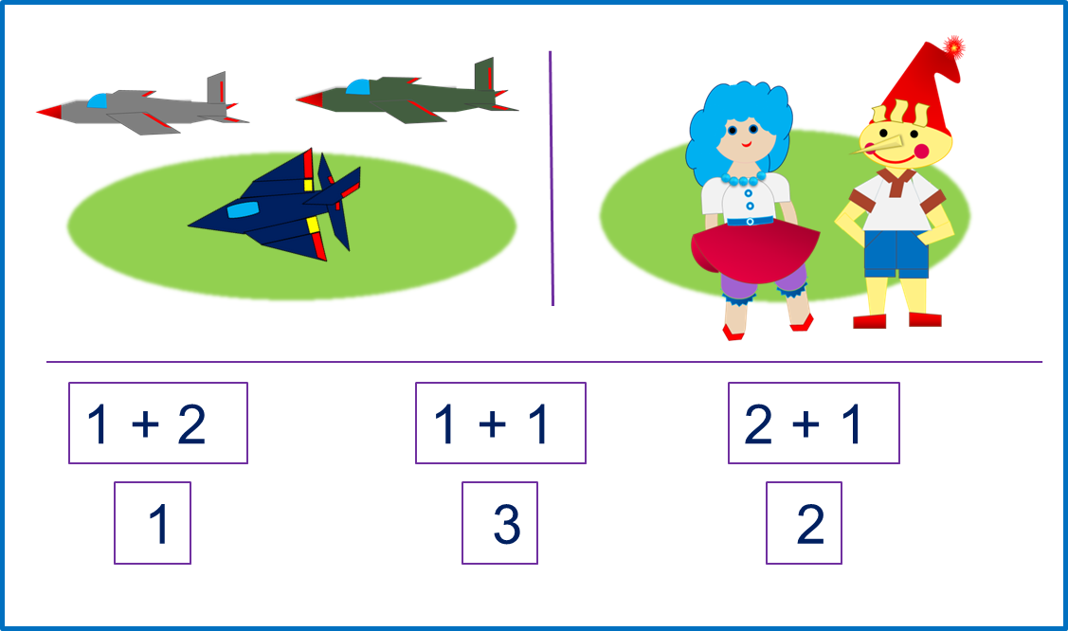
«Моя математика» 1 класс
Урок 19
Тема урока: «Сложение»
Советы учителю.
Презентация к уроку составлена на основе заданий, расположенных в учебнике. Рекомендую открыть учебник на странице с данным уроком, прочитать задания и просмотреть их в данной презентации в режиме демонстрации.
Внимание!
Некоторые задания можно выполнять интерактивно. Например, продолжить ряд, сравнить или вставить пропущенные числа. Для этого презентацию надо перевести в режим редактирования.

Slide 2
Урок 19. Сложение
МАТЕМАТИКА
1. Рассмотри рисунки Пети. Расскажи, Сколько кругов на каждом рисунке.
Внимание!
Данное задание можно выполнить интерактивно.
Для этого презентацию надо перевести в режим редактирования.
1
2
3

Slide 3
Урок 19. Сложение
ПРОВЕРЬ!
МАТЕМАТИКА
1. Рассмотри рисунки Пети. Расскажи, Сколько кругов на каждом рисунке.
1
2
3

Slide 4
Урок 19. Сложение
МАТЕМАТИКА
3. Собери все круги вместе.
? Как записать эти действия?
1
+
2
! Это – действие сложения.
Знак «+»( знак действия сложения) называется «плюс»
3

Slide 5
Урок 19. Сложение
МАТЕМАТИКА
5. Сколько всего кругов на рисунке Пети?
1
+
2
=
! Число 3 – результат действие сложения чисел 1 и 2.
На языке математики это записывают так:
1 + 2 = 3 или 2 + 1 = 3
3
Читаем: 1 плюс 2 равно 3 или 2 плюс 1 равно 3

Slide 6
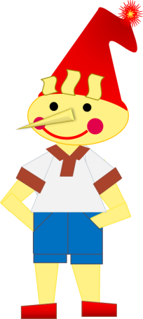
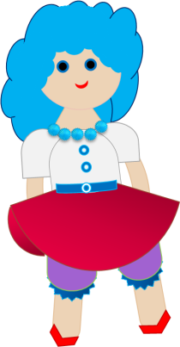
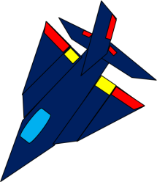
Урок 19. Сложение
МАТЕМАТИКА
6. Какие рассказы можно придумать по рисункам Кати и Пети? Помоги ребятам подобрать к каждому рисунку нужные карточки.
Внимание!
Данное задание можно выполнить интерактивно.
Для этого презентацию надо перевести в режим редактирования.
1 + 2
1 + 1
2 + 1
1
3
2

Slide 7
Урок 19. Сложение
МАТЕМАТИКА
6. Какие рассказы можно придумать по рисункам Кати и Пети? Помоги ребятам подобрать к каждому рисунку нужные карточки.
Внимание!
Данное задание можно выполнять интерактивно. Во время демонстрации навести курсор на нужную карточку до появления ладошки. Кликнуть!
1 + 2
1 + 1
2 + 1
1
3
2

Slide 8
Урок 19. Сложение
МАТЕМАТИКА
6. Какие рассказы можно придумать по рисункам Кати и Пети? Помоги ребятам подобрать к каждому рисунку нужные карточки.
Внимание!
Данное задание можно выполнять интерактивно. Во время демонстрации навести курсор на нужную карточку до появления ладошки. Кликнуть!
1 + 2
1 + 1
2 + 1
1
3
2

Slide 9
Урок 19. Сложение
МАТЕМАТИКА
6. Какие рассказы можно придумать по рисункам Кати и Пети? Помоги ребятам подобрать к каждому рисунку нужные карточки.
2 + 1
1 + 2
Внимание!
Данное задание можно выполнять интерактивно. Во время демонстрации навести курсор на нужную карточку до появления ладошки. Кликнуть!
3
3
1 + 2
1 + 1
2 + 1
1
3
2

Slide 10
Урок 19. Сложение
МАТЕМАТИКА
8. Какие фигуры нарисовала Катя, какие - Петя, какие - Вова?
К.
П.
В.
луч
отрезки
прямые
Помоги им подобрать к рисункам нужные карточки.
1
3
2
Внимание!
Данное задание можно выполнить интерактивно.
Для этого презентацию надо перевести в режим редактирования.

Slide 11
Урок 19. Сложение
ПРОВЕРЬ!
МАТЕМАТИКА
8. Какие фигуры нарисовала Катя, какие - Петя, какие - Вова?
К.
П.
В.
прямые
луч
отрезки
Помоги им подобрать к рисункам нужные карточки.
1
3
2
Запиши эти числа по порядку от наименьшего к наибольшему.

Slide 12
Урок 19. Сложение
МАТЕМАТИКА
ПРОВЕРЬ!

Slide 13
МАТЕМАТИКА
Спасибо!

